Slide 1
UNIVERSIDAD NACIONAL AUTÓNOMA DE MÉXICO DIRECCIÓN GENERAL DE PROVEEDURÍA UNIDAD ADMINISTRATIVA CATÁLOGOS DE SERVICIOS SISTEMA DE GESTIÓN DE LA CALIDAD ISO 9001:2015

Slide 2
POLITICA DE CALIDAD

Slide 3
PROCESO DE PERSONAL

Slide 4
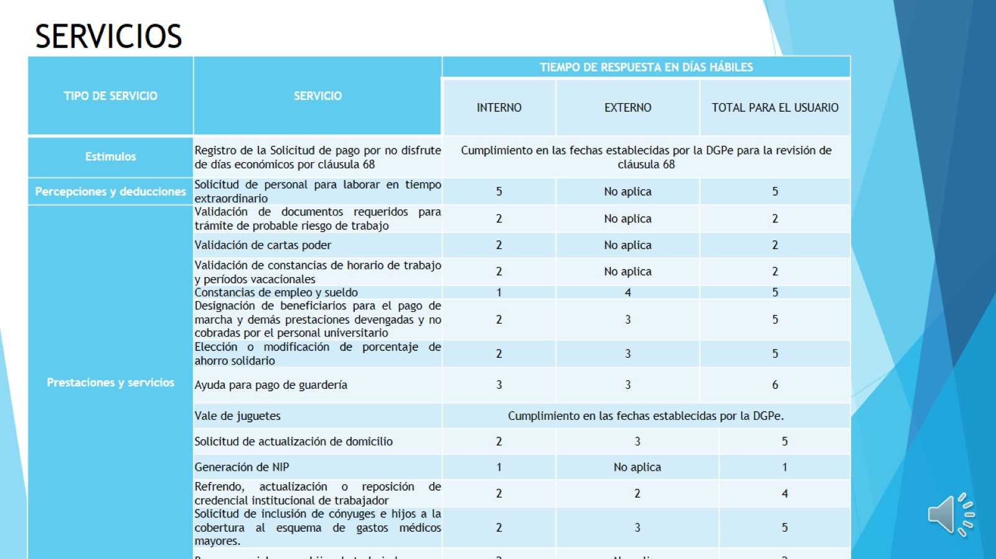
SERVICIOS

Slide 5
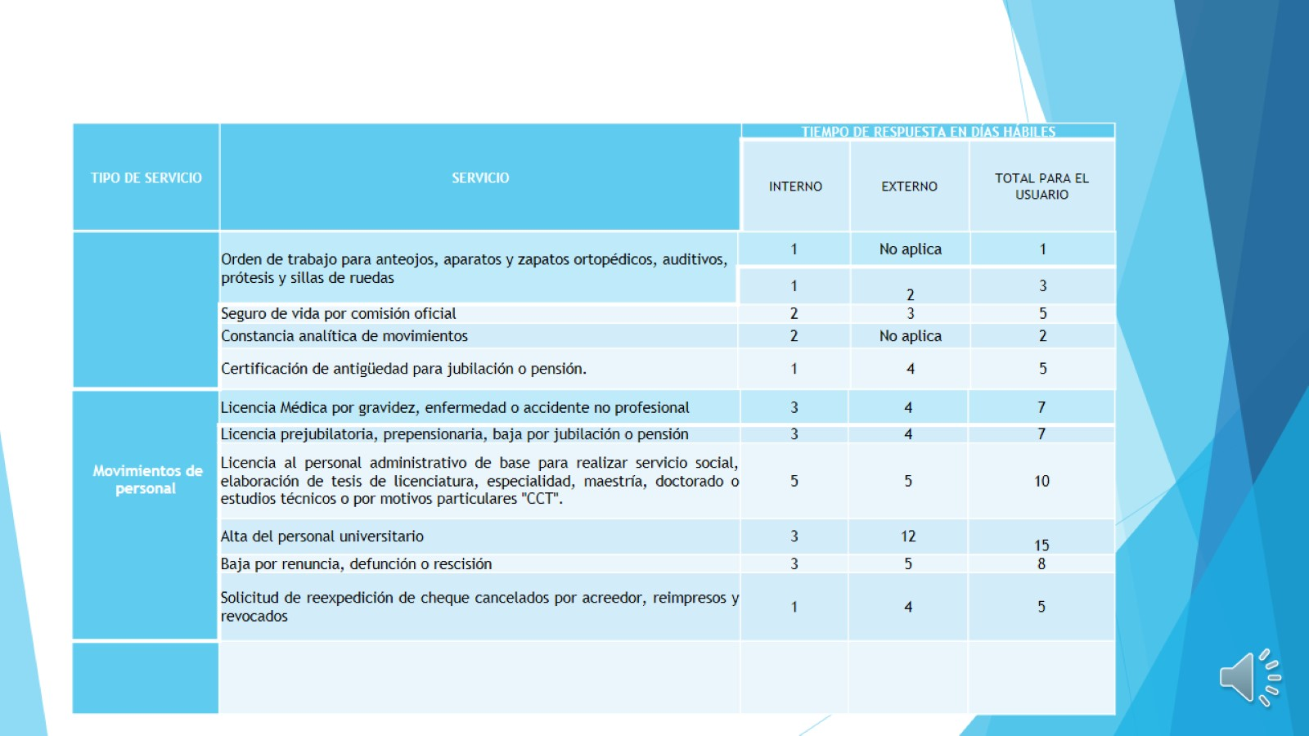

Slide 7
PROCESO DE PRESUPUESTO

Slide 8
SERVICIOS

Slide 10
PROCESO DE BIENES Y SUMINISTROS

Slide 11
SERVICIOS

Slide 13
PROCESO DE SERVICIOS GENERALES

Slide 14
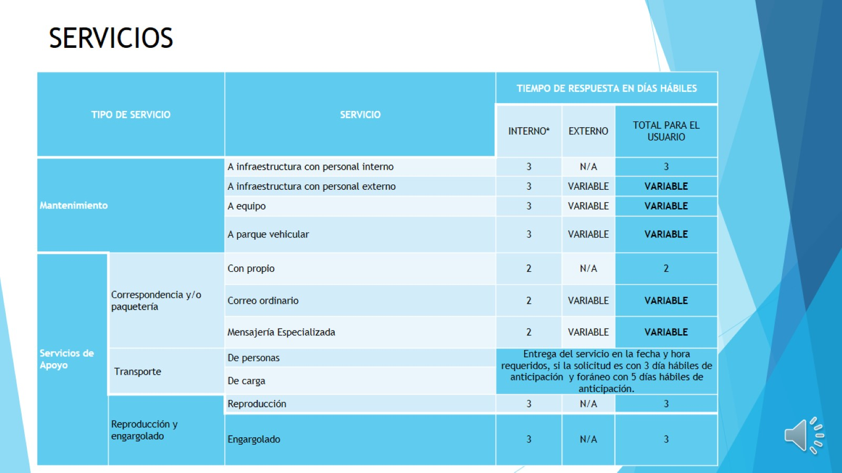
SERVICIOS

Slide 17
FORMATOS VIGENTES

